Slide 1
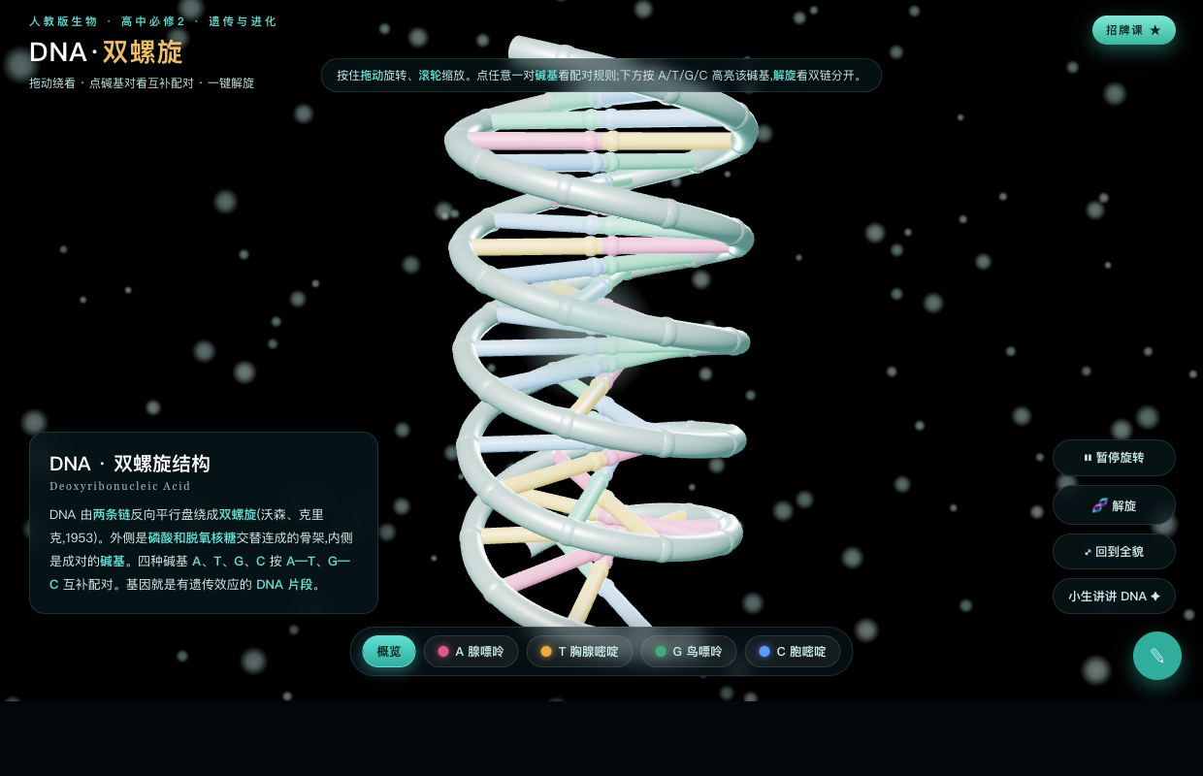
招牌课 · WebGL 真 3D
DNA 双螺旋
两条链 · 四种碱基 · 互补配对
▶ 打开基因台

Slide 2
导入
遗传物质长什么样?
想一想
父母把性状传给子代,靠的是 DNA。它的结构究竟是什么样的?
今天学
认识 <b>DNA 的双螺旋结构</b>与<b>碱基互补配对</b>原则。
怎么学
在 3D 基因台里<b>绕看结构 → 点看碱基配对 → 解旋</b>,看得见、转得动。
DNA 双螺旋 · WebGL 真 3D · 人教版生物
P.2

Slide 3
演示 · 绕看结构
骨架在外,碱基在内
拖动旋转
DNA 双螺旋
任意角度看双螺旋的立体结构。
看骨架
外侧磷酸+脱氧核糖,反向平行盘绕。
看碱基
内侧成对碱基,四种颜色区分。
▶ 基因台 · 全貌
DNA 双螺旋 · WebGL 真 3D · 人教版生物
P.3

Slide 4
碱基互补配对
A—T · G—C
A — T
G — C
腺嘌呤 — 胸腺嘧啶
鸟嘌呤 — 胞嘧啶
2 个氢键
3 个氢键
碱基互补配对原则:A 只与 T、G 只与 C 配对 —— 所以知道一条链,就能推出另一条链。
DNA 双螺旋 · WebGL 真 3D · 人教版生物
P.4

Slide 5
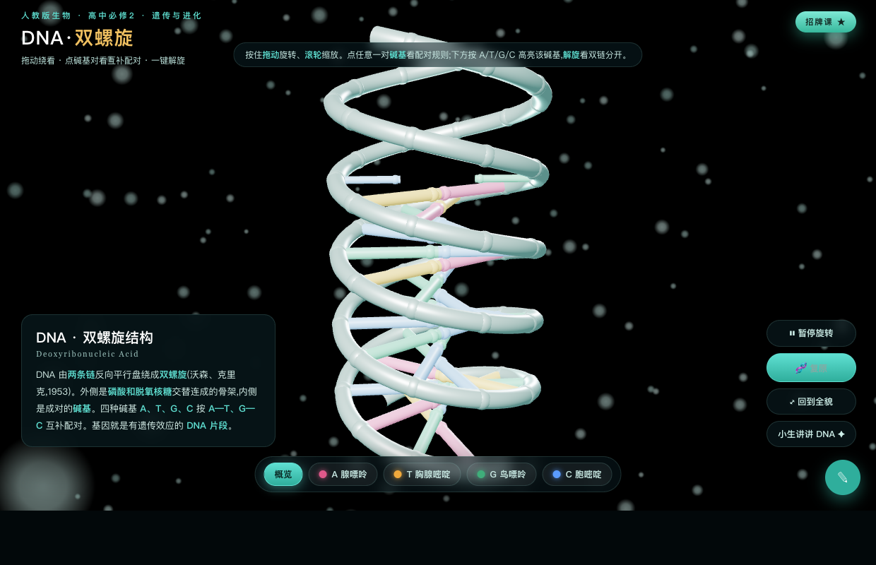
演示 · 解旋
双链分开,才能复制
点解旋
解旋中
点“解旋”,双链像拉链自上而下分开。
为何要解旋
DNA 复制时先解旋,露出两条单链。
半保留
每条链各作模板,复制出新的一条。
▶ 基因台 · 解旋
DNA 双螺旋 · WebGL 真 3D · 人教版生物
P.5

Slide 6
小结
DNA 双螺旋的要点
双螺旋
两条链反向平行盘绕成规则双螺旋(沃森、克里克 1953)
骨架在外
磷酸与脱氧核糖交替连接,构成基本骨架
碱基在内
A—T、G—C 互补配对(2 个 / 3 个氢键)
基因
基因是有遗传效应的 DNA 片段
DNA 双螺旋 · WebGL 真 3D · 人教版生物
P.6

Slide 7
板书
DNA 的结构 · 双螺旋
两条链反向平行盘旋成双螺旋(沃森、克里克 1953)
外侧:磷酸 + 脱氧核糖 骨架 · 内侧:碱基对
碱基互补配对:A—T(2 个氢键)、G—C(3 个氢键)
▶ 基因台 · 在线探究
DNA 双螺旋 · WebGL 真 3D · 人教版生物
P.7

Slide 8
作业
画得出,推得对
必做
画 DNA 双螺旋简图,标磷酸、脱氧核糖、四种碱基,写出 A—T、G—C 配对与氢键数。
实践
一条链为 A-T-G-C-C-A,写出互补链并说明依据。
挑战
查沃森、克里克与富兰克林的故事,谈 X 射线衍射照片的作用。
DNA 双螺旋 · WebGL 真 3D · 人教版生物
P.8

Slide 9
生命的密码
双螺旋 · 互补配对 · 代代相传
DNA 双螺旋 · WebGL 真 3D · 人教版生物
P.9

